Slide 1

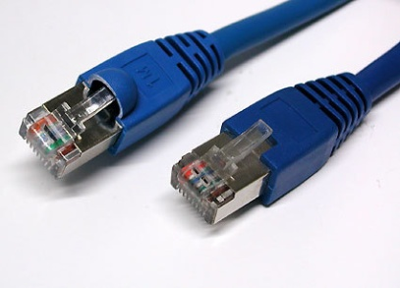
Aula 6
Rede de Computadores
Prof. Luiz Fernando Albertin Bono Milan

Slide 2


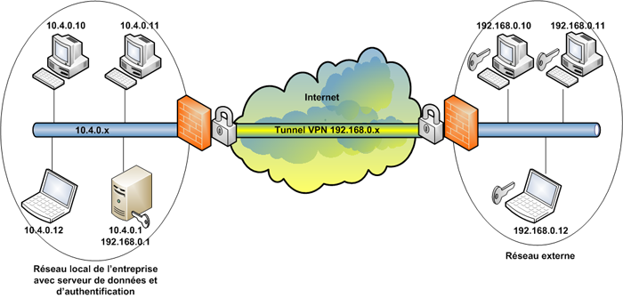
VPN
Virtual Private Network

Slide 3
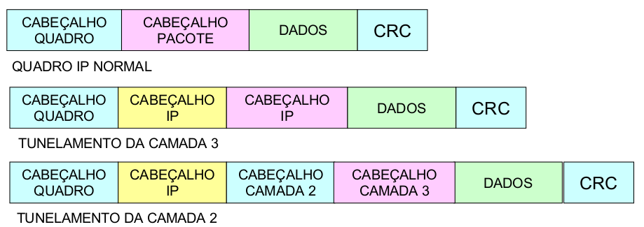
VPN
TUNELAMENTO = VPN
• TUNELAR: Significa colocar as estruturas de dados de um protocolo da
mesma camada do modelo OSI (ou TCP/IP) dentro do outro.
• Existem dois tipos de Tunelamento:
– Camada 3: Transporta apenas pacotes IP
– Camada 2: Permite transportar outros protocolos de rede: IP, NetBEUI, IPX.

Slide 4
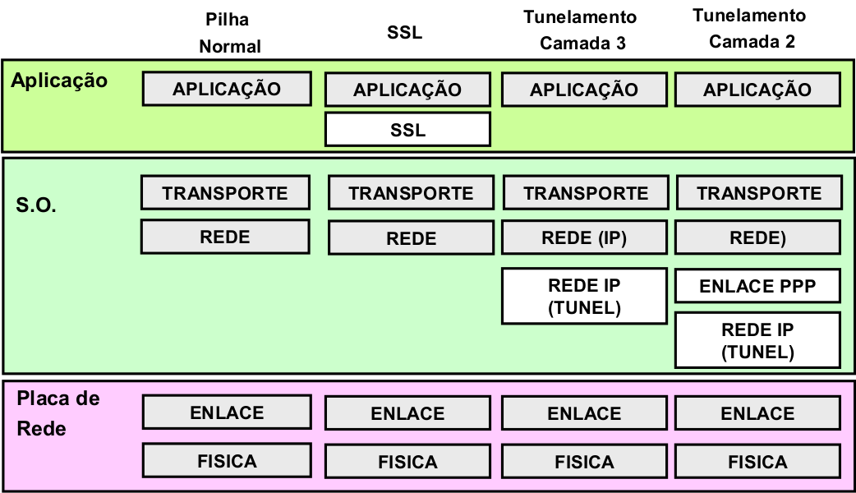
Comparação

Slide 5
Protocolos de VPN
L2F:
– Layer 2 Fowarding Protocol (Cisco)
– Não é mais utilizado.
PPTP:
– Tunelamento de Camada 2
– Point-to-Point tunneling Protocol
L2TP:
– Tunelamento de Camada 2
– Level 2 Tunneling Protocol (L2TP)
– Combinação do L2F e PPTP
IPSec:
– Tunelamento de Camada 3
– IETF (Internet Engineering Task Force)

Slide 6
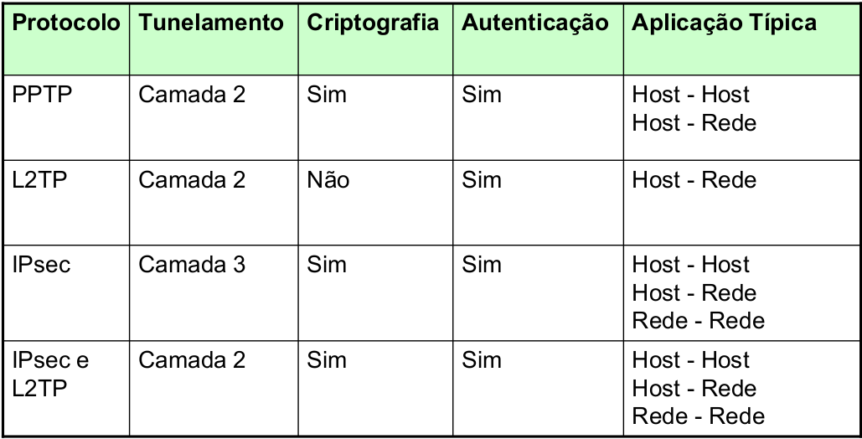
Protocolos Comparação

Slide 7
IPSec
• Padrão aberto (IETF – RFC 6071).
– Comunicação segura em camada 3 (IPv4 e IPv6)
– Provê recursos de segurança sobre redes IP:
• Autenticação, Integridade e Confidencialidade
• Dois modos de funcionamento:
– Modo Transporte
– Modo Túnel
• Dois Protocolos (Mecanismos)
– IPsec ESP: IP Encapsulating Security Payload (50)
– IPsec AH: IP Autentication Header (51)

Slide 8
IPSec
• Modo transporte
– Garante a segurança apenas dos dados provenientes das
camadas superiores.
– Utilizado geralmente para comunicação “ponto-a-ponto" entre
computadores.
• Modo tunel
– Fornece segurança também para a camada IP.
– Utilizado geralmente para comunicação entre roteadores

Slide 9
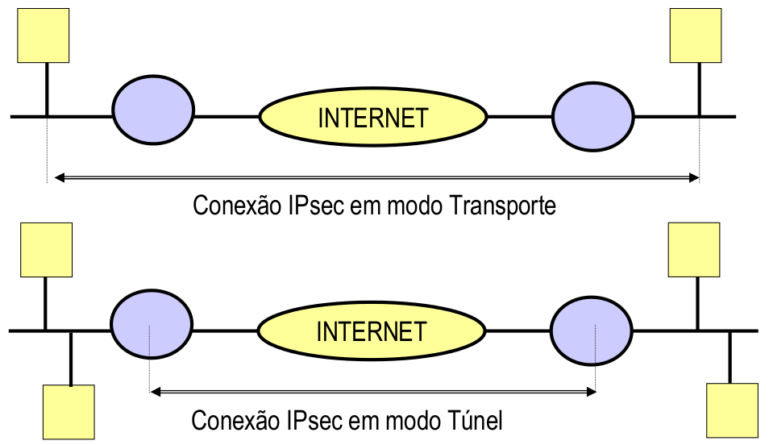
IPSec

Slide 10
IPSec
• IP Autentication Header (AH)
– Protocolo 51
– Oferece recursos de:
• Autenticação
• Integridade
• IP Encapsulating Security Payload (ESP)
– Protocolo 50
– Oferece recursos de:
• Confidencialidade
• Autenticação
• Integridade

Slide 11
Exercícios
Sabendo que uma intranet utiliza a infraestrutura de rede de uma empresa, considere que um computador desta empresa pode se comunicar com o servidor que está localizado no mesmo prédio. Isso significa que a rede é provavelmente de que tipo?

Slide 12
Exercícios
Qual é o protocolo da camada de transporte responsável por garantir a entrega de pacotes?

Slide 13
Exercícios
O que são os modelos de referência OSI e TCP/IP?

Slide 14
Exercícios
O que são os modelos de referência OSI e TCP/IP?

Slide 15
Exercícios
Qual é o IP de rede, broadcast e gateway da rede onde está o IP 192.168.149.192/17 ?

Slide 16
Exercícios
Que serviço é responsável por resolver os nomes de domínio?

Slide 17
Exercícios
Qual é o protocolo que aborda a sincronização de relógios entre os hosts na internet?

Slide 18
Exercícios
Qual é o papel do DHCP?

Slide 19
Exercícios
O File Transport Protocol utiliza duas portas, quais são elas? Se você estiver em uma LAN com um IP privado, em que modo você utilizará um serviço de FTP? Passivo ou Ativo?

Slide 20
Exercícios
A aplicação PING que utiliza o protocolo ICMP (Camada “Internet” do mod. de ref. TCP/IP e Camada 3 – “rede” do mod. De ref. OSI) serve para testar o que?

